Slide 1

Realizacja projektów z zakresu branż kluczowych z wykorzystaniem programów finansowanych ze środków publicznych
Dzień 2
Fundusze Europejskie
dla Rozwoju Społecznego
Projekt „Zrównoważony Kampus SGGW – kształcenie na rzecz branż kluczowych” współfinansowany z Europejskiego Funduszu Społecznego Plus w ramach Programu Fundusze Europejskie dla Rozwoju Społecznego 2021-2027
Priorytet 1 Umiejętności Działanie 01.05 Umiejętności w szkolnictwie wyższym

Slide 2
Program dnia 2
09:00–10:00 Moduł 6 — Opłacalność, konkurencyjność i dostępność rozwiązań projektowych
10:00–11:30 Moduł 7 — Partnerstwa projektowe i budowanie sieci współpracy
10:30–10:45 Przerwa
10:45–11:30 Warsztat 2 — Opracowanie koncepcji projektu (praca w grupach)
11:30–12:15 Moduł 8 — Budżet, harmonogram i analiza ryzyka
12:15–12:30 Przerwa
12:30–13:30 Moduł 9 — Wskaźniki, rezultaty i trwałość projektu
13:30–14:00 Post-test i podsumowanie szkolenia

Slide 3
Przypomnienie z 1 dnia szkolenia: 6 kluczowych wniosków
Branże kluczowe (KIS 1–13) wyznaczają kierunki finansowania. Sama nowość naukowa bez powiązania z KIS nie wystarczy.
Trzy program, trzy logiki oceny. Współpraca = rolnikocentryczność. SMART = wskaźniki fizyczne i kondycja finansowa. Agrostrateg = strategiczność.
Partner biznesowy oczekuje zmiany w działalności, nie publikacji. Relacje projektowe buduje się przed złożeniem wniosku.
Odróżniaj potrzebę wyrażoną od rzeczywistej. Problem musi być konkretny, mierzalny i możliwy do zaadresowania przez B+R.
Wartość projektu = wynik → zmiana → wskaźnik. Skalowalność i trwałość to kryteria oceny, nie ozdobniki.
AI przyspiesza pracę eksperta, ale nie czyta regulaminów i myli się przekonująco. Weryfikuj każdy fragment.

Slide 4
PYTANIA DO GRUPY
Zanim przejdziemy dalej, krótka runda pytań:
Co z wczorajszych treści najbardziej zmieniło Wasze postrzeganie pisania wniosków?
Który z trzech programów wydaje się najbardziej dopasowany do Waszej tematyki? Dlaczego?
Czy zidentyfikowaliście już potencjalnego partnera i jego problem operacyjny?

Slide 5
Moduł 6
Opłacalność, konkurencyjność i dostępność rozwiązań projektowych

Slide 6
Potencjał wdrożeniowy - czym jest?
Zdolność wyników projektu B+R do przełożenia się na realną zmianę w działalności partnera, sektora lub rynku w określonym horyzoncie czasowym i przy dostępnych zasobach. Jedno z centralnych kryteriów oceny merytorycznej wniosku
1. Wdrożenie u partnera - Czy rozwiązanie może być wdrożone w jego realnych warunkach?
2. Ścieżka do rynku - Czy istnieje klarowna ścieżka od B+R do praktyki sektorowej?
3. Komercjalizacja - Czy opisano mechanizm z podmiotami odpowiedzialnymi?
Kto ocenia wnioski?
PARP (Polska Agencja Rozwoju Przedsiębiorczości) - Agencja rządowa wspierająca rozwój przedsiębiorstw, w tym innowacyjność i konkurencyjność MŚP. Zarządza m.in. Ścieżką SMART w ramach FENG 2021–2027, oceną wniosków, przyznawaniem i rozliczaniem dofinansowania.
NCBR (Narodowe Centrum Badań i Rozwoju) - agencja wykonawcza odpowiedzialna za programy sektorowe, w tym Agrostrateg, dedykowany projektom B+R dla sektora rolno-spożywczego.

Slide 7
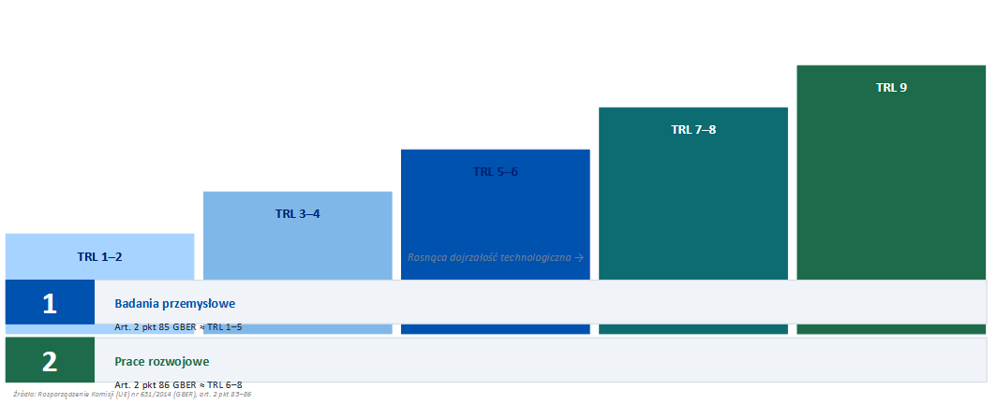
Skala TRL — gotowość technologiczna
Standard przyjęty przez Komisję Europejską w programie Horyzont Europa

Slide 8
Analiza kosztów i korzyści (CBA) — kiedy jest wymagana
Cost-Benefit Analysis (CBA) — narzędzie oceny ekonomicznej zasadności projektu przez pryzmat całkowitych kosztów i korzyści, w tym korzyści trudnych do wyceny rynkowej.
W projektach infrastrukturalnych z EFRR i FS powyżej 10 mln EUR pełna CBA jest obowiązkowa. W projektach B+R (Ścieżka SMART) CBA nie jest osobnym dokumentem, ale jej logika przenika kryteria oceny potencjału wdrożeniowego.
NPV — Net Present Value
BCR — korzyści / koszty > 1
Źródło: Rozporządzenie (UE) 2021/1060, art. 101; KE, Guide to Cost-Benefit Analysis of Investment Projects, 2014

Slide 9
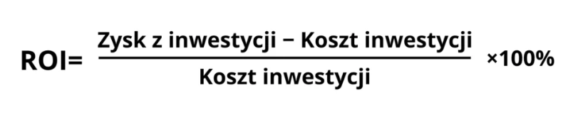
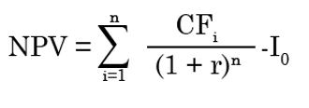
Analiza kosztów i korzyści (CBA) – Wartość bieżąca netto, ROI
Gdzie:
CF_{t} (Cash Flow) – przepływy pieniężne netto w danym okresie t
r – stopa dyskontowa
t – numer okresu
n – całkowity czas trwania inwestycji
I₀ – początkowe nakłady inwestycyjne
Interpretacja:
NPV > 0: Inwestycja jest opłacalna i generuje zysk przewyższający koszt kapitału.
NPV < 0: Inwestycja przyniesie stratę.
NPV = 0: Inwestycja nie generuje dodatkowego zysku, a jedynie zwraca zainwestowany kapitał
  Prosty wskaźnik procentowy, użyteczny do szybkiego porównania opłacalności, ale w przeciwieństwie do NPV, nie uwzględnia wartości pieniądza w czasie.

Slide 10
Elementy uproszczonej CBA dla projektu B+R
5 kroków analizy:
1. Koszty projektu: Nakłady B+R + koszty wdrożenia po stronie partnera.
2. Korzyści bezpośrednie: Oszczędności, wzrost przychodów, redukcja strat — w jednostkach fizycznych lub monetarnych.
3. Korzyści zewnętrzne: Redukcja emisji, bezpieczeństwo żywnościowe, nowe miejsca pracy.
4. Horyzont czasowy: Typowo 5–10 lat od zakończenia projektu.
5. Wskaźniki oceny: NPV, BCR. Stopa dyskontowa dla projektów publicznych: 5%.

Slide 11
Stan techniki w opisie projektu — obowiązkowy element wniosku
Opis stanu techniki (state of the art) wykazuje, że rozwiązanie jest nowe w odniesieniu do najlepszych dostępnych technologii. Komisja PARP weryfikuje go w ramach obligatoryjnego kryterium innowacyjności.
MUSI ZAWIERAĆ:
wskazanie najlepszych rozwiązań dostępnych na rynku wraz z parametrami
wykazanie luki technologicznej lub możliwości poprawy
umiejscowienie wyniku projektu na osi innowacyjności
REKOMENDOWANE ŹRÓDŁA:
BAZY PATENTOWE: Espacenet, Google Patents, USPTO
BAZY PROJEKTÓW: NCBR, Horizon Results, CORDIS
BAZY NAUKOWE: Scopus, Web of Science
RAPORTY BRANŻOWE: GUS, Eurostat, KOWR, IERiGŻ
Źródło: PARP, Kryteria wyboru projektów — moduły Ścieżka SMART, kryterium Innowacyjność projektu

Slide 12
Benchmarking innowacji — trzy pytania kontrolne
Benchmarking innowacji — trzy pytania kontrolne
Co istnieje? - Parametry najlepszych dostępnych rozwiązań: wydajność, koszty, jakość.
Co ogranicza? - Luka technologiczna, której istniejące rozwiązania nie adresują.
O ile lepiej? - Wartości docelowe parametrów wobec wartości bazowych.
JAK DOKUMENTOWAĆ
Benchmarking dokumentuje się tabelą parametrów — kolumny to co najmniej 3 najlepsze dostępne rozwiązania + planowany wynik projektu; wiersze to kluczowe parametry z jednostkami miary. Ta tabela zastępuje deklaratywne stwierdzenia konkretnymi, weryfikowalnymi liczbami.

Slide 13
Ocena zrównoważenia rozwiązania projektowego
Wszystkie trzy wymiary muszą być opisane. Brakujący obniża ocenę w kryteriach horyzontalnych.
Ekonomiczny
  Czy rozwiązanie jest opłacalne w horyzoncie 5 lat? Wskaźniki: koszt na jednostkę, payback period.
Środowiskowy
  Czy projekt nie narusza zasady DNSH? Wskaźniki: emisje GHG, zużycie energii i wody.
Społeczny
  Czy projekt respektuje równość szans? Wskaźniki: nowe miejsca pracy, bezpieczeństwo pracy.
Źródło: Rozporządzenie (UE) 2021/1060, art. 9 i 73 ust. 2 lit. j) — zasada DNSH

Slide 14
Wartość dla użytkownika końcowego. Value Proposition Canvas
PROFIL UŻYTKOWNIKA I MAPA WARTOŚCI
Kanwa (Osterwalder, Pigneur, 2014) adaptowana do projektów B+R, gdzie wartość tworzona jest dla partnera i użytkownika końcowego, nie dla klienta rynkowego.
PROFIL UŻYTKOWNIKA: zadania (czego potrzebuje osiągnąć), zyski (czego oczekuje ponad minimum), frustracje (co nie działa).
MAPA WARTOŚCI: produkty i usługi, czynniki łagodzące frustracje, czynniki generujące zyski.
FIT: projekt ma wartość, gdy mapa wartości adresuje najważniejsze zadania, frustracje i zyski użytkownika.
PAMIĘTAJ:
Użytkownikiem końcowym jest rolnik, zakład przetwórczy lub dystrybutor, nie komisja oceniająca wniosek.
Wartość mierzy się w jego kategoriach operacyjnych i ekonomicznych.
Źródło: Osterwalder, A., Pigneur, Y., Bernarda, G., Smith, A. (2014). Value Proposition Design. Wiley

Slide 15
Value Proposition Canvas. Przykład zastosowania
Projekt: detekcja mikotoksyn w kukurydzy metodą spektroskopii NIR
Zadanie: Klasyfikacja jakościowa ziarna przed przyjęciem.
Frustracja: Metoda laboratoryjna trwa 24–48h i blokuje rozładunek.
Zysk oczekiwany: Wynik dostępny w minutach na linii przyjęcia.
Produkt: Zwalidowany algorytm kalibracyjny NIR.
Łagodzenie: Czas pomiaru poniżej 2 minut, bez laboranta.
Generowanie zysku: Redukcja kosztów analityki o ok. 60%.
FIT: projekt adresuje najważniejszą frustrację użytkownika (czas analizy) i generuje mierzalny zysk ekonomiczny — to jest poprawny opis wartości projektowej.

Slide 16
Jak opisać innowacyjność we wniosku. Błędy i dobra praktyka
TYPOWE BŁĘDY
SCHEMAT PRAWIDŁOWY
Opis ograniczony do nowości naukowej bez odniesienia do rynku i bez danych liczbowych o parametrach.
Brak tabeli benchmarkingowej lub tabela z niekompletnymi wartościami bazowymi.
Opis skupiony na warstwie technicznej, bez odniesienia do wartości użytkowej dla odbiorcy.
Deklaracja innowacyjności bez wskazania skali i bez uzasadnienia źródłami.
Wskaż 3-5 najlepszych dostępnych alternatyw z nazwami producentów lub publikacjami referencyjnymi.
Podaj parametry w tabeli porównawczej: alternatywy + wynik projektu, z jednostkami miary.
Wskaż, w których parametrach wynik będzie lepszy, o ile i dlaczego,jaka metoda to umożliwia.
Wskaż skalę innowacyjności (co najmniej krajową), uzasadniając analizą patentów i literatury.

Slide 17
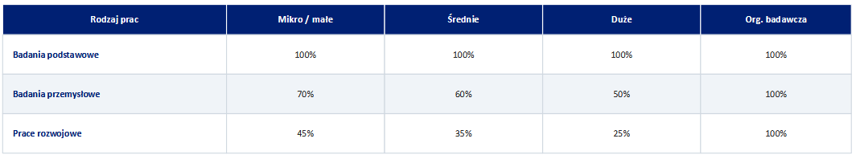
Model finansowy — intensywności pomocy publicznej
PREMIA ZA WSPÓŁPRACĘ (art. 25 ust. 6 GBER): +15 punktów procentowych dla przedsiębiorstw realizujących projekt w konsorcjum z organizacją badawczą. Organizacja badawcza bez działalności gospodarczej może uzyskać dofinansowanie do 100% kosztów kwalifikowanych.
AGROSTRATEG (NCBR): organizacje badawcze do 100%; mikro i małe przedsiębiorstwa - badania przemysłowe 80%, prace rozwojowe 60%; średnie - 75%/50%; duże - 65%/40%. Wkład własny wnioskodawcy pochodzi wyłącznie ze środków prywatnych.
Źródło: Rozporządzenie Komisji (UE) nr 651/2014 (GBER), art. 25 ust. 5-6; NCBR, Agrostrateg I konkurs (2026)

Slide 18
Analiza ryzyka wdrożeniowego — cztery kategorie barier
Bariera techniczna: Wynik wymaga infrastruktury lub umiejętności, których partner nie posiada.
  Weryfikacja: czy partner może je pozyskać w horyzoncie wdrożenia?
Bariera regulacyjna: Wdrożenie wymaga certyfikacji lub dopuszczenia do obrotu.
  Weryfikacja: czy ścieżka regulacyjna jest w harmonogramie?
Bariera finansowa: Koszty wdrożenia przekraczają możliwości partnera.
  Weryfikacja: czy analiza finansowa jest realistyczna?
Bariera rynkowa: Brak gotowości rynku na przyjęcie innowacji.
  Weryfikacja: czy analiza gotowości rynku jest udokumentowana?

Slide 19
Czynniki krytyczne sukcesu wdrożenia (CSF)
Zaangażowanie partnera wcześnie
  Partner uczestniczący w definiowaniu problemu badawczego wdraża wyniki skuteczniej niż partner dołączony do gotowego projektu.
Jasna ścieżka wdrożenia
  Plan wdrożenia nie może być pisany post factum. Wynika z logiki projektu i jest w budżecie i harmonogramie.
Zarządzanie IP
  Nierozstrzygnięte kwestie własności intelektualnej blokują komercjalizację wyników po zakończeniu projektu.
Skalowanie wyników
  Projekty adresujące problemy wielu podmiotów mają wyższy potencjał trwałości niż rozwiązujące problem jednego partnera.

Slide 20
Z modułu 6 zapamiętaj przede wszystkim
Potencjał wdrożeniowy to centralne kryterium oceny. TRL jest standardowym narzędziem jego operacjonalizacji. Projekt w SMART musi wykazać co najmniej TRL 6–7 na koniec modułu B+R.
Innowacyjność musi być udowodniona przez benchmarking.
Zrównoważenie opisuj w trzech wymiarach: ekonomicznym, środowiskowym i społecznym. Brakujący wymiar obniża ocenę w kryteriach horyzontalnych.
Wartość dla użytkownika opisuj w jego kategoriach operacyjnych, np. Value Proposition Canvas

Slide 21
Moduł 7
Partnerstwa projektowe i budowanie sieci współpracy

Slide 22
Umowa konsorcjum. Zakres minimalny wg wymagań NCBR
Lider konsorcjum: Prawa i obowiązki wobec NCBR i konsorcjantów.
Zadania konsorcjantów: Opis zadań i odpowiedzialności każdego z nich.
Zasady finansowania: Podział budżetu projektu między konsorcjantów.
Zarządzanie projektem: Struktura decyzyjna, rozwiązywanie sporów.
Własność intelektualna: Podział praw, licencje, komercjalizacja.
Poufność informacji: Zasady ochrony informacji wrażliwych.
Rozwiązanie konsorcjum: Zasady wykluczenia konsorcjanta.
Źródło: NCBR, Agrostrateg I konkurs, Załącznik 7: Zakres minimalny umowy konsorcjum (2026)

Slide 23
Kluczowe ryzyka prawne w konsorcjum i jak je minimalizować
RYZYKO: Własność intelektualna
Standardowe zapisy uczelniane mogą być nieakceptowalne dla partnera. ROZWIĄZANIE: negocjacja podziału IP przed złożeniem wniosku.
RYZYKO: Finansowe
Wkład własny partnera musi pochodzić ze środków prywatnych. ROZWIĄZANIE: weryfikacja kondycji finansowej przed umową.
RYZYKO: Kadrowe
Rotacja personelu może zakłócić ciągłość projektu. ROZWIĄZANIE: klauzula ciągłości, dokumentacja wiedzy.

Slide 24
Efekt synergii w konsorcjum. Dlaczego 2+2 może dać 5
Dobrze zaprojektowane konsorcjum nie sumuje wysiłków partnerów — mnoży ich efekt. Każdy realizuje cele indywidualne, ale razem tworzą wartość, której żaden nie osiągnąłby samodzielnie.
Warunek: komplementarność zadań, nie tylko wspólny budżet
1. Cel indywidualny: Rolnik
Inwestuje w urządzenie do zbioru i wstępnej obróbki surowca.
2. Cel indywidualny: Uczelnia
Prowadzi badania nad optymalizacją parametrów procesu.

Slide 25
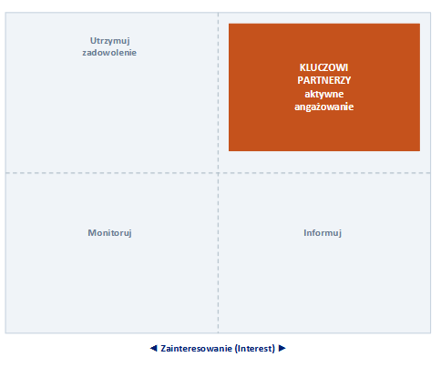
Mapowanie interesariuszy. Macierz Power/Interest
MACIERZ INTERESARIUSZY (Eden, Ackermann, 1998)
Porządkuje interesariuszy wg dwóch osi: siła wpływu (Power) i poziom zainteresowania (Interest). Cztery kwadranty wyznaczają strategię zaangażowania.
NARZĘDZIA IDENTYFIKACJI
Mapa Dotacji UE, baza NCBR, Horizon Results Platform, CORDIS, rejestr KRS i CEiDG.
Źródło: Eden, C., Ackermann, F. (1998). Making Strategy. SAGE; PMI, PMBOK Guide, 7. wyd., 2021

Slide 26
Narzędzia identyfikacji partnerów projektowych
Mapa Dotacji UE - Beneficjenci programów europejskich — najwiarygodniejsze źródło.
Baza NCBR - Projekty Agrostrateg, BIO-STRATEG, INFOSTRATEG.
Horizon Results / CORDIS - Wyniki projektów europejskich B+R.
KRS i CEiDG - Weryfikacja formalna i finansowa partnera.

Slide 27
Typy partnerstw w projektach B+R. Modele prawne
MODEL 1: Konsorcjum
Bez osobowości prawnej. Lider odpowiada za rozliczenie całości. Zalety: prostota. Ryzyko: odpowiedzialność za wszystkich.
MODEL 2: Podwykonawstwo
Uczelnia realizuje badania na zlecenie. Limit 50% kosztów B+R. Ryzyko: brak prawa do wyników
MODEL 3: PPP
Partnerstwo publiczno-prywatne. Rzadziej w rolnictwie z ARiMR, KOWR lub organizacjami branżowymi.
Źródło: PARP, Przewodnik kwalifikowalności wydatków Ścieżka SMART (od 26.03.2026 r.)

Slide 28
Warsztat mapowania interesariuszy
Każdy uczestnik wybiera jeden temat projektu B+R ze swojej specjalności i mapuje jego interesariuszy w dwóch krokach.
KROK 1: Wypisz interesariuszy - przedsiębiorcy, rolnicy, samorządy rolnicze, organizacje branżowe, regulatorzy (MRiRW, ARiMR, PIORiN), instytucje finansujące.
KROK 2: Dla kluczowych partnerów określ, czego potrzebują i co projekt może im zaoferować.
Pytania pomocnicze:
Kto może zablokować projekt?
Kto musi zatwierdzić wyniki?
Kto skorzysta na wynikach?
Kto ponosi ryzyko wdrożenia?

Slide 29
Komunikacja w konsorcjum. Pięć zasad efektywnej współpracy
Jedna osoba kontaktowa: Rotacja rozmówców niszczy ciągłość relacji.
Dokumentowanie ustaleń: Każde ustalenie wymaga pisemnego potwierdzenia.
Regularne spotkania statusowe: Raz w miesiącu w I roku, raz na kwartał w kolejnych.
Komunikacja wcześnie: Informowanie o problemach na tydzień przed deadlinem to za późno.
Procedury eskalacji: Umowa konsorcjum powinna zawierać jasne procedury sporów.

Slide 30
Zarządzanie konfliktami w konsorcjum
NAJCZĘSTSZE PRZYCZYNY
Niejednoznaczny podział praw do wyników
Opóźnienia po jednej ze stron blokujące postęp konsorcjum
Zmiana zakresu zadań bez aneksu do umowy konsorcjum
Identyfikacja i dokumentacja konfliktu
Negocjacja bezpośrednia między stronami
Mediacja z udziałem osoby trzeciej
Arbitraż lub rozstrzygnięcie wg umowy
Droga sądowa (ostateczność)

Slide 31
Umowa o poufności (NDA) w projektach B+R
KLUCZOWE ELEMENTY NDA
NDA powinna być zawarta przed pierwszą merytoryczną rozmową, gdy partner dzieli się informacjami o technologii, procesach lub danych rynkowych.
DEFINICJA INFORMACJI POUFNYCH: precyzyjne wskazanie chronionych kategorii.
ZAKRES PODMIOTOWY: obejmuje pracowników, doktorantów, podwykonawców.
CZAS OCHRONY: typowo 2-5 lat po zakończeniu projektu.
POUFNOŚĆ A SPRAWOZDAWCZOŚĆ
Beneficjent musi udostępniać dokumentację na potrzeby kontroli.
ROZWIĄZANIE: klauzula zezwalająca na ujawnienie na potrzeby audytu.
PUBLIKACJE: prawo opóźnienia na czas zgłoszenia patentowego (6–12 mies.).

Slide 32
Własność intelektualna. Modele podziału praw
Własność uczelni z licencją : Uczelnia właścicielem, partner otrzymuje licencję. Chroni pozycję uczelni.
Wspólna własność: Proporcjonalna do wkładu (Kodeks cywilny, art. 206 i nast.).
Własność partnera: Uczelnia przenosi prawa za wynagrodzeniem. Wymaga zgody organów uczelni.
Spin-off: Komercjalizacja przez spółkę celową (art. 148-150 ustawy PSWiN).
Źródło: Ustawa z 20.07.2018 r. Prawo o szkolnictwie wyższym i nauce, art. 148–150; Kodeks cywilny, art. 206

Slide 33
Jak szukać partnerów — pięcioetapowa metodologia
Definicja profilu - Typ podmiotu, branża, skala, lokalizacja.
Wyszukiwanie w bazach - Mapa Dotacji UE, NCBR, CORDIS, KRS.
Weryfikacja wstępna - Aktywność, kondycja finansowa, doświadczenie.
Inicjacja kontaktu - Diagnoza potrzeb — nie oferta uczelni.
Weryfikacja dopasowania - Kompetencje, zasoby, zgodność oczekiwań.

Slide 34
Z modułu 7 zapamiętaj przede wszystkim
Umowa konsorcjum jest dokumentem operacyjnym. Precyzja zapisów o IP, konfliktach i odpowiedzialności decyduje o efektywności współpracy.
Synergia w konsorcjum wymaga komplementarności zadań. Każdy partner realizuje cele indywidualne, ale razem tworzą efekt, którego żaden nie osiągnąłby sam.
Mapowanie interesariuszy to narzędzie zarządzania. Identyfikuj partnerów wg macierzy Power/Interest.
Partnera weryfikuj na pięciu poziomach: relewancja, kondycja finansowa, gotowość do wdrożenia, doświadczenie, alignment celów.

Slide 35
METODA PRACY
Narzędzia AI w procesie pisania wniosku. Praca w pętli

Slide 36
Praca w pętli. Dlaczego to działa lepiej niż jeden duży prompt
BŁĄD: JEDNORAZOWY PROMPT
ROZWIĄZANIE: PRACA W PĘTLI
Jeden obszerny prompt: „napisz mi opis projektu o X” — AI nie ma wystarczających informacji.
AI nie pyta o brakujące dane, tylko wypełnia luki własnymi założeniami.
Tekst brzmi dobrze, ale nie pasuje do realiów konkretnego partnera czy programu.
Opisujesz problem w skrócie → AI dopytuje o brakujące informacje → uzupełniasz.
AI podsumowuje ustalenia → zatwierdzasz → dopiero wtedy generuje właściwy tekst.
Cykl powtarza się dla każdego elementu wniosku, budując coraz pełniejszy kontekst.

Slide 37
Schemat pętli. Sześć kroków
Zarys: Krótki opis zagadnienia.
Dopytanie: AI pyta o braki.
Uzupełnienie: Podajesz konkrety.
Podsumowanie: AI streszcza ustalenia.
Zatwierdzenie: Potwierdzasz lub korygujesz.
Generowanie: AI tworzy tekst wniosku.
PRZYKŁAD: definiowanie problemu badawczego
ZARYS: "rolnik traci plon rzepaku z powodu szkodników łodygowych" → DOPYTANIE AI: jaka skala strat, dotychczasowe metody, lokalizacja, dane historyczne? → UZUPEŁNIENIE: 8–12% strat, 200 ha, 3 sezony danych → PODSUMOWANIE → ZATWIERDZENIE → GENEROWANIE: gotowy opis problemu do wniosku.

Slide 38
Budowanie przestrzeni projektowej — jedna rozmowa, cały projekt
Prowadź cały proces przygotowania koncepcji i wniosku w jednej, ciągłej rozmowie z AI, nie w osobnych, niepowiązanych zapytaniach. To zmniejsza ryzyko wewnętrznych sprzeczności między fragmentami wniosku.
Materiały źródłowe (Dane od partnera, wcześniejsze ustalenia.)
Karty informacji (Zatwierdzone podsumowania kluczowych elementów.)
Historia pętli (Zapis ustaleń z każdego cyklu.)
Wersje robocze (Kolejne iteracje tekstu do porównania.)

Slide 39
Granice metody. Czego pętla nie zastąpi
Pętla porządkuje proces zbierania informacji, ale nie dostarcza wiedzy, której AI nie posiada.
Podsumowania AI wymagają krytycznej weryfikacji na każdym etapie. Zatwierdzanie bez sprawdzenia faktów odtwarza błąd, przed którym pętla miała chronić.
Metoda przyspiesza szkice i porządkuje myślenie. Ostateczna odpowiedzialność merytoryczna za treść wniosku pozostaje po stronie autora.

Slide 40
PRZERWA
10:30–10:45
Fundusze Europejskie
dla Rozwoju Społecznego

Slide 41
Warsztat 2
Opracowanie koncepcji projektu (praca w grupach)
Fundusze Europejskie
dla Rozwoju Społecznego

Slide 42
Runda otwierająca — Wasze przykłady
INSTRUKCJA
Przed pracą w grupach nad kanwą koncepcji, każdy uczestnik krótko (1–2 zdania) przedstawia temat, który chciałby opracować - obszar badawczy, potencjalnego partnera lub problem ze swojej pracy naukowej.
Zgłoszone tematy mogą posłużyć jako punkt wyjścia do pracy w grupach lub materiał do analizy przypadków.
OKIENKO PYTAŃ I ODPOWIEDZI (wypełniane na żywo)
Jaki obszar / temat / problem chcesz opracować?
Czy masz już zidentyfikowanego partnera?
Jaki problem gospodarczy miałby adresować projekt?

Slide 43
Zanim zaczniesz pisać zacznij od końca
PRZECZYTAJ UMOWĘ, ZANIM NAPISZESZ WNIOSEK
Zanim zaczniesz pisać wniosek, przeczytaj wzór umowy o dofinansowanie, którą podpiszesz z agencją płatniczą (np. ARiMR w działaniu Współpraca), jeśli projekt zostanie zatwierdzony.
Umowa precyzuje zobowiązania do wykonania PO zakończeniu projektu — np. wdrożenie innowacji może oznaczać osiągnięcie sprzedaży na określonym poziomie w określonym czasie.
Wzory umów są publikowane wraz z dokumentacją konkursową — czytaj je równolegle z regulaminem
Zweryfikuj od razu:
Czy istnieje realny rynek zbytu?
Czy partner będzie chętny i zdolny wdrożyć w odpowiedniej skali?
Czy poziom sprzedaży jest osiągalny w terminie z umowy?
Odpowiedzi zdobądź PRZED napisaniem wniosku.

Slide 44
Czy masz zasoby do projektu. Trzy pytania kontrolne
PYTANIE 1: Czy masz zasoby?
Kadrowe, infrastrukturalne, czasowe. Brak zasobów nie dyskwalifikuje tematu — musi być zaadresowany w planie.
PYTANIE 2: Czy to się kwalifikuje?
Sprawdź katalog kosztów kwalifikowalnych, wymogi wnioskodawcy, zakres tematyczny naboru.
PYTANIE 3: Czy pasuje bez naciągania?
Jeśli trzeba dorabiać elementy, których projekt nie zawiera — to sygnał złego doboru programu.

Slide 45
Logika projektowania, Logical Framework Approach (LFA)
PIĘĆ POZIOMÓW INTERWENCJI:
1. nakłady → 2. działania → 3. produkty → 4. rezultaty → 5. wpływ
KLUCZOWA ZASADA: każdy element wniosku wynika logicznie z poprzedniego. Jeśli działania prowadzą do produktów, a produkty do rezultatów — wniosek jest spójny.
DLA B+R: nakłady = zasoby + partner; działania = badania; produkty = wyniki B+R; rezultaty = zmiana u partnera; wpływ = zmiana sektorowa.
Źródło: KE, Project Cycle Management Guidelines, EuropeAid, 2004; USAID, Logical Framework Handbook, 2016
PROBLEM TREE
Drzewo problemu: pień = problem główny, korzenie = przyczyny, gałęzie = skutki.
OBJECTIVE TREE: odwrócone drzewo, negatywne sformułowania zamienione na pozytywne cele.

Slide 46
Kanwa koncepcji projektu. 8 elementów obowiązkowych
Problem strategiczny - Opis z perspektywy sektora/partnera, skala, konsekwencje.
Cel projektu (SMART) - Pożądany stan po zakończeniu, nie działania w trakcie.
Partnerzy i role - Skład konsorcjum, kompetencje, uzasadnienie doboru.
Działania, metodologia - Pakiety robocze, istota B+R, problem, metoda, ryzyko.
Wyniki i produkty - Technologie, metody, protokoły. Kto wytworzy i posiada.
Rezultaty, wskaźniki - Zmiana u partnera z wartościami bazowymi i docelowymi.
Wdrożenie, trwałość - Kto, kiedy, jak. Mechanizm trwałości, skalowanie.
Źródła finansowania - Program z uzasadnieniem, budżet, intensywności.

Slide 47
Warsztat 2 - instrukcja
ETAPY PRACY
Cel: koncepcja projektu z obszaru specjalności uczestników. Projekt musi wpisywać się w co najmniej jedną branżę kluczową (KIS 2, 3 lub 7).
ETAP 1: Temat i problem główny. Pole 1.
ETAP 2: Cel, partnerzy, działania. Pola 2–4.
ETAP 3: Wyniki, rezultaty, wskaźniki. Pola 5–6.
ETAP 4: Wdrożenie, trwałość, finansowanie. Pola 7–8.
ETAP 5: Prezentacja + komentarz.
KRYTERIA OCENY
Problem z perspektywy sektora/partnera?
Cel zgodny z metodologią SMART?
Wskaźniki w jednostkach fizycznych?
Plan wdrożenia konkretny?
Wybór programu uzasadniony?

Slide 48
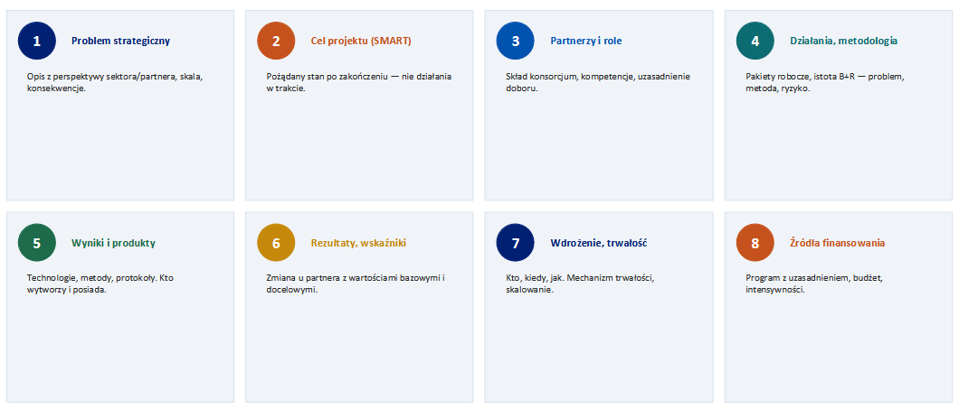
Kanwa koncepcji projektu, szablon do pracy

Slide 49
Prezentacja i omówienie koncepcji projektowych
PYTANIA DO OMÓWIENIA PLENARNEGO
Czy problem jest dostatecznie strategiczny, czy rozwiązanie wzbogaci sektor, czy tylko jednego partnera?
Czy cel projektu jest mierzalny i realizowalny w deklarowanym czasie?
Czy wybór programu finansowania wynika z cech projektu, czy był z góry założony?
Jak mocno koncepcja wpisuje się w kryteria wybranego programu (Współpraca / SMART / Agrostrateg)?
Jaka jest największa słabość każdej z koncepcji, co wymagałoby największej pracy przed złożeniem wniosku?

Slide 50
Moduł 8
Fundusze Europejskie
dla Rozwoju Społecznego
Budżet, harmonogram i analiza ryzyka

Slide 51
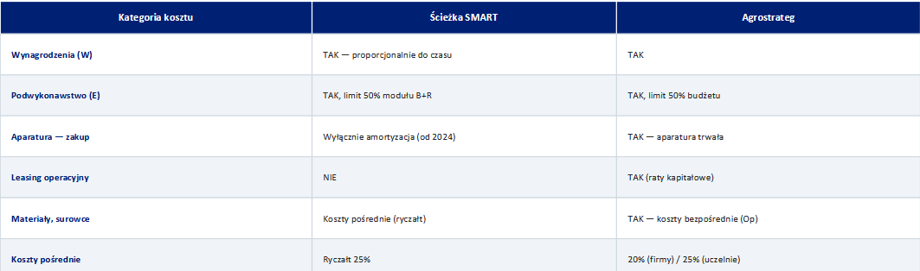
Kategorie kosztów kwalifikowalnych — SMART i Agrostrateg
UWAGA KLUCZOWA: po interwencji Europejskiego Trybunału Obrachunkowego (2024) aparatura na liniach pilotażowych w SMART jest kwalifikowana wyłącznie jako amortyzacja. Zawsze weryfikuj aktualny Przewodnik kwalifikowalności.
Źródło: PARP, Przewodnik kwalifikowalności wydatków SMART (od 26.03.2026 r.); NCBR, Agrostrateg I konkurs (2026)

Slide 52
Koszty współpracy. Trzecia struktura (działanie Współpraca, PS WPR)
KATEGORIA 1: Koszty ogólne
Dofinansowanie 100%, max 10% pozostałych kosztów. Dokumentacja, nadzór, koordynacja.
KATEGORIA 2: Koszty badań
Dofinansowanie 100%, max 50% kwoty pomocy. Prace jednostki naukowej.
KATEGORIA 3: Koszty inwestycji
Dofinansowanie 65% (do 100% nieprodukcyjne). Sprzęt po stronie rolnika.
PRAKTYCZNA IMPLIKACJA: limity 50% i 10% oznaczają, że budżet w działaniu Współpraca musi być zdominowany przez koszty inwestycji materialnych — spójne z zasadą rolnikocentryczności.
Źródło: KSOW+, PS WPR 2023–2027, Interwencja 13.5 Współpraca GO EPI; Rozporządzenie (UE) 2021/2115, art. 73

Slide 53
Planowanie budżetu — cztery zasady
Racjonalność - Każdy wydatek niezbędny i uzasadniony. Komisja weryfikuje korelację budżet–harmonogram.
Oszczędność - Najniższa możliwa wysokość. Zakupy >50 000 zł wymagają rozeznania rynku.
Wkład własny - Musi pochodzić ze środków prywatnych, nie z innych środków publicznych.
Kwalifikowalność czasowa - Koszty ponoszone po dniu złożenia wniosku.

Slide 54
Budżet. Najczęstsze błędy i jak ich unikać
NAJCZĘSTSZE BŁĘDY
Koszty wynagrodzeń niezgodne z polityką kadrową lub wyższe od stawek rynkowych.
Kosztorys podwykonawstwa bez uzasadnienia wyboru wykonawcy.
Aparatura zaplanowana jako zakup w SMART (niedozwolone po 2024).
Koszty pośrednie obliczone od nieprawidłowej podstawy.
JAK TEGO UNIKNĄĆ
Oprzyj stawki na aktualnej polityce kadrowej i porównaniu rynkowym.
Dołącz uzasadnienie wyboru podwykonawcy i zakres prac.
Zaplanuj amortyzację zgodnie z aktualnym Przewodnikiem.
Sprawdź aktualną podstawę naliczania ryczałtu przed złożeniem.

Slide 55
Planowanie harmonogramu - struktura i kamienie milowe
STRUKTURA HARMONOGRAMU
WORK BREAKDOWN STRUCTURE (WBS): hierarchiczny podział projektu na pakiety robocze, zadania i działania.
KAMIENIE MILOWE: punkty kontrolne powiązane z raportami cząstkowymi. Typowe: zakończenie badań, walidacja, wdrożenie pilotażowe.
HARMONOGRAM GANTTA: najczęściej używane narzędzie, pozwala zidentyfikować zależności i ścieżkę krytyczną.
ŚCIEŻKA KRYTYCZNA
Sekwencja zadań wyznaczających minimalny czas realizacji.
BUFOR: 10-20% czasu zadania.
ANEKS: odchylenie >3 miesiące wymaga wniosku o aneks z wyprzedzeniem.

Slide 56
Analiza ryzyka projektowego - macierz i kategorie
MACIERZ RYZYKA
Rejestr ryzyk zawiera: opis, prawdopodobieństwo, wpływ, ocenę łączną (prawdopodobieństwo × wpływ) oraz działania zaradcze.
Klasyfikacja: niskie (monitorowanie), umiarkowane (planowanie zaradcze), wysokie (aktywne zarządzanie), krytyczne (eliminacja lub plan awaryjny). Wymagana jako element wniosku w Agrostrategu i SMART.
KATEGORIE RYZYK:
Badawcze
Partnerskie
Harmonogramowe
Finansowe

Slide 57
Plan zarządzania ryzkiem - przykłady
Ryzyko badawcze - Wyniki mogą nie potwierdzić hipotezy. Zaradcze: plan B, decyzje go/no-go.
Rotacja personelu - Kluczowi pracownicy mogą odejść. Zaradcze: dublowanie ról, dokumentacja.
Kondycja partnera - Pogorszenie sytuacji finansowej. Zaradcze: weryfikacja przed umową.
Zmiana regulacji - Zaradcze: monitoring regulacyjny, elastyczny opis wymagań.

Slide 58
Trwałość i wykonalność. Weryfikacja przed złożeniem wniosku
KRYTERIA OCENY TRWAŁOŚCI
Trwałość wymagana na podstawie art. 65 Rozp. (UE) 2021/1060. Beneficjent utrzymuje inwestycję (zazwyczaj 5 lat)
NARUSZENIE: sprzedaż, likwidacja, przeniesienie aktywów poza UE. Skutek: zwrot części dofinansowania.
Trwałość wyników B+R oceniana odrębnie. Komisja bada, czy plan komercjalizacji jest realistyczny.
Źródło: Rozporządzenie (UE) 2021/1060, art. 65
CHECKLISTA WYKONALNOŚCI
Budżet realistyczny (3 oferty rynkowe)?
Harmonogram uwzględnia sezonowość badań?
Kondycja finansowa partnerów wystarczająca?
Rejestr ryzyk obejmuje wszystkie kategorie?
Plan wdrożenia szczegółowy?
Mechanizm trwałości z podmiotami odpowiedzialnymi?

Slide 59
Z modułu 8 zapamiętaj przede wszystkim
Kategorie kosztów różnią się między programami. Współpraca ma trzecią, odrębną strukturę (ogólne/badania/inwestycje).
Harmonogram musi uwzględniać sezonowość badań. Każde zadanie na ścieżce krytycznej wymaga bufora czasowego.
Analiza ryzyka jest wymagana formalnie. Obejmuje ryzyka badawcze, partnerskie, harmonogramowe i finansowe.
Trwałość ma wymiar formalny i merytoryczny. Naruszenie skutkuje obowiązkiem zwrotu dofinansowania.

Slide 60
PRZERWA
12:15–12:30
Fundusze Europejskie
dla Rozwoju Społecznego

Slide 61
Moduł 9
Fundusze Europejskie
dla Rozwoju Społecznego
Wskaźniki, rezultaty i trwałość projektu

Slide 62
Hierarchia wskaźników w funduszach UE, definicje oficjalne
Definicja według Rozporządzenia UE
Wskaźnik produktu (output): mierzy bezpośrednie produkty projektu. Przykłady: liczba opracowanych technologii, złożonych patentów, przedsiębiorstw objętych wsparciem.
Wartość bazowa = 0 (Wytyczne MFiPR, 2022). Bezpośrednio związane z wydatkami.
Wskaźnik rezultatu (result): mierzy bezpośrednie efekty na adresatów wsparcia. Nie związane bezpośrednio z wydatkami.
REZULTAT BEZPOŚREDNI: po zakończeniu projektu.
REZULTAT DŁUGOTERMINOWY: 6–12 mies. po zakończeniu (EFS+).

Slide 63
Dobór wskaźników. Zasady i najczęstsze błędy
NAJCZĘSTSZE BŁĘDY
  Wskaźniki jako działania, nie efekty. Błędnie: „przeprowadzenie 3 eksperymentów”.
  Brak wartości bazowej dla wskaźników rezultatu.
  Zbyt wiele wskaźników o niskiej istotności.
  Wskaźniki środowiskowe w procentach bez wartości absolutnej.
PIĘĆ ZASAD DOBORU
  Adekwatność - wskaźnik mierzy to, co projekt bezpośrednio wytworzy.
  Mierzalność - obiektywna, przez wskazane źródło danych.
  Jednostki fizyczne dla wskaźników środowiskowych w SMART.
  Wartość bazowa i docelowa uzasadniona metodologicznie.
  Spójność z celem projektu.

Slide 64
Lista Wskaźników Kluczowych 2021-2027
PRODUKTU:
RCO 002 - przedsiębiorstwa objęte wsparciem (szt.)
RCO 007 - przedsiębiorstwa współpracujące z ośrodkami badawczymi (szt.)
RCO 008 - wartość inwestycji prywatnych (EUR)
RCO 010 - naukowcy w objętych wsparciem ośrodkach (EPC)
REZULTATU:
RCR 007 - dodatkowe zatrudnienie z inwestycji (EPC)
RCR 029 - patenty i prawa IP złożone w wyniku wsparcia
WSKAŹNIKI ŚRODOWISKOWE w SMART
6 sposobów zmniejszenia wpływu na środowisko w jednostkach fizycznych:
1. Energia (kWh/GJ)
2. Emisje GHG (kg CO2eq)
3. Woda (m³)
4. Surowce (tony/kg)
5. Odpady (tony)
6. Inne

Slide 65
Trwałość wyników B+R
Wdrożenie u partnera: Zmiany procesów, umowy handlowe, zyski ze sprzedaży.
Licencjonowanie: Umowy licencyjne, wpływy z opłat, skala u licencjobiorców.
Standardy branżowe: Wytyczne branżowe, ich przyjęcie przez sektor.
Kontynuacja projektu: Punkt wyjścia dla projektu o wyższym TRL.
Spin-off:Nowa spółka celowa,status prawny, przychody.
JAK DOKUMENTOWAĆ: wskaż model trwałości, podmiot odpowiedzialny, harmonogram działań i koszty utrzymania.

Slide 66
Analiza przykładów. Dobre i złe opisy wskaźników i trwałości
PRZYKŁADY BŁĘDNE
  Wskaźnik produktu: przeprowadzenie badań laboratoryjnych (opis działania, nie produktu)
  Wskaźnik rezultatu środowiskowego: zmniejszenie zużycia energii (brak jednostki i wartości)
  Opis trwałości: wyniki opublikowane i zaprezentowane na konferencjach
PRZYKŁADY PRAWIDŁOWE
  Wskaźnik produktu: opracowanie i walidacja protokołu obniżającego zużycie antybiotyków o min. 40%
  Wskaźnik rezultatu środowiskowego: z 580 kWh/tonę (audyt 2024) do 464 kWh/tonę (redukcja 20%)
  Opis trwałości: wytyczne przyjęte przez PTZ w 12 mies.; partner wdroży w 5 fermach do 2028 r.

Slide 67
Wpływ projektu na sektor. Trzy poziomy
POZIOM 1 Wpływ bezpośredni Zmiana procesów lub wyników finansowych partnera.
POZIOM 2 Dyfuzja do sektora Przeniesienie innowacji do innych podmiotów.
POZIOM 3 Wpływ systemowy Zmiana standardów sektorowych. Premiowany w Agrostrategu.
NARZĘDZIA POMIARU: Teoria Zmiany (Theory of Change) i analiza dyfuzji innowacji (Rogers, 2003). Pomagają opisać tempo rozprzestrzeniania się wyników w sektorze.

Slide 68
Samoocena gotowości wniosku.
MERYTORYKA I WARTOŚĆ
1. Problem z perspektywy sektora/partnera?
2. Wpisuje się w co najmniej jedną KIS?
3. Innowacyjność udowodniona benchmarkingiem?
4. Wykazano istotę B+R?
5. Plan wdrożenia szczegółowy?
6. Wskaźniki produktu opisują wyniki, nie działania?
7. Wskaźniki rezultatu z wartościami bazowymi?
8. Wskaźniki środowiskowe w jednostkach fizycznych?
9. Opis trwałości wskazuje model i podmiot?
10. Projekt spełnia zasadę DNSH?
FORMALNOŚĆ I WYKONALNOŚĆ (11–20)
11. Kondycja finansowa partnerów zweryfikowana?
12. Budżet oparty na cenach rynkowych?
13. Umowa konsorcjum zawiera wymagane elementy?
14. Podział IP uregulowany przed złożeniem?
15. Harmonogram uwzględnia sezonowość i bufory?
16. Rejestr ryzyk obejmuje wszystkie kategorie?
17. Wszystkie części tworzą spójną całość?
18. Wniosek spełnia zasadę równości szans?
19. Dane zewnętrzne mają wskazane źródło?
20. Regulamin naboru przeczytany w całości?

Slide 69
Z modułu 9 zapamiętaj przede wszystkim
Wskaźnik produktu i rezultatu to dwie odrębne kategorie. Produkt ma wartość bazową 0; rezultat opisuje zmianę u adresata.
Wskaźniki środowiskowe w SMART muszą być w jednostkach fizycznych. Procent bez wartości absolutnej nie jest akceptowany.
Trwałość wyników B+R ma wymiar formalny i merytoryczny. Opis musi wskazywać model, podmiot i harmonogram.
Wpływ na sektor opisuj na co najmniej dwóch poziomach: bezpośrednim i dyfuzji. Poziom systemowy premiowany w Agrostrategu.

Slide 70
8 kluczowych rekomendacji z całego szkolenia
Zanim zaczniesz pisać wniosek zidentyfikuj partnera i jego realny problem operacyjny.
Wybierz program przed napisaniem projektu. Każdy ma inną logikę oceny.
Przeczytaj aktualny regulamin naboru w całości. Przed napisaniem wniosku.
Innowacyjność udowadniaj benchmarkingiem z wartościami liczbowymi.
Wskaźniki muszą być mierzalne fizycznie. Jednostka, wartość bazowa, docelowa.
Plan wdrożenia to kluczowe kryterium oceny. Opisz go konkretnie.
Umowa konsorcjum to dokument operacyjny. Precyzja decyduje o sukcesie.
AI to narzędzie wspierające, nie autor wniosku. Zawsze weryfikuj.

Slide 71
Post-test

Slide 72
Ankieta Ewaluacyjna

Slide 73
Zrównoważony Kampus SGGW –
- kształcenie na rzecz branż kluczowych
Fundusze Europejskie
dla Rozwoju Społecznego
Dziękujemy za szkolenie!
Projekt współfinansowany z Europejskiego Funduszu Społecznego Plus
w ramach Programu Fundusze Europejskie dla Rozwoju Społecznego 2021-2027
Priorytet 1 Umiejętności
Działanie 01.05 Umiejętności w szkolnictwie wyższym

